Slide 1
Провела Хиневич Е.В.
Деловая игра
.
Notes:
Провела Хиневич Е.В.
.

Slide 2
Блиц – опрос
1. Назовите принципы закаливания – три П

Slide 3

Постоянно, последовательно, постепенно.)
Постоянно
Последовательно
Постепенно

Slide 4
Блиц – опрос
2.Назовите насекомых – индикаторов отсутствия у человека навыков гигиены

Slide 5
Постоянно, последовательно, постепенно.)
Блохи
Вши

Slide 6
Блиц – опрос
3. Какая поговорка учит нас правильному режиму питания

Slide 7
«Завтраксъешь сам, обед раздели с другом, а ужин отдай врагу»

Slide 8
Блиц – опрос
4. Кто такие «совы» и «жаворонки»?

Slide 9
Это люди с разными биологическими ритмами

Slide 10
Блиц – опрос
5.Сколько часов в сутки должен спать человек?

Slide 11
Взрослый 8 часов Подросток – 9-10 Ребёнок – 10-12 часов

Slide 12
Тест для самооценки
1. Какие задачи предполагают формирование двигательных умений и навыков, развитие психофизических качеств, развитие двигательных способностей.
1-воспитательные
2-оздоровительные
3-образовательные
4-коррекционно-развивающие

Slide 13


Slide 14
Тест для самооценки
2.Какое положение выражает готовность к действию и создает наиболее выгодные условия для правильного выполнения упражнений?
1-рациональное
2-исходное
3-обычное
4-простое

Slide 15
Исходное

Slide 16
Тест для самооценки
3. К какой группе методов относятся перечисленные приемы: показ, подражание, зрительные ориентиры, фотографии, рисунки, схемы.
1-физические
2-наглядные
3-дидактические

Slide 17
Наглядные

Slide 18
Тест для самооценки
4. Сознательная, активная деятельность ребенка, характеризующаяся точным и своевременным выполнением заданий, связанных с обязательным для всех играющих правилом,-это..
1-двигательный режим
2-основные движения
3-подвижная игра

Slide 19
Подвижная игра

Slide 20
Тест для самооценки
5. Основной формой организованного систематического обучения физическим упражнениям является…
1-подвижная игра
2-утренняя гимнастика
3-физкультурное занятие
4-физкультминутка
5-утренняя прогулка

Slide 21
Физкультурное занятие

Slide 22
Закончить пословицы о здоровье!
Чистота
– залог здоровья

Slide 23
Закончить пословицы о здоровье!
Здоровье дороже
золота

Slide 24
Закончить пословицы о здоровье!
Здоровье в порядке
спасибо зарядке !

Slide 25
Закончить пословицы о здоровье!
Если хочешь быть здоров
Закаляйся

Slide 26
Закончить пословицы о здоровье!
В здоровом теле
Здоровый дух

Slide 27
Закончить пословицы о здоровье!
Будет здоровье
Будет все!

Slide 28
Физ.минутка

Slide 29
10 правил здоровья

Slide 31
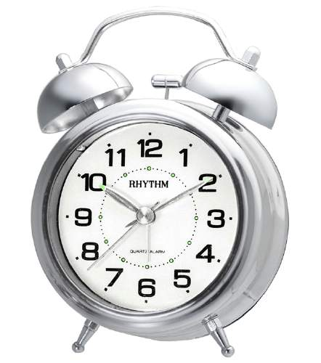
1. Соблюдайте режим дня

Slide 32

2. Обращайте больше внимания
на питание

Slide 33

3. Больше двигайтесь!

Slide 34

4. Спите в прохладной комнате

Slide 35

5. Не гасите в себе гнев,
дайте ему вырваться наружу

Slide 36

6. Постоянно занимайтесь интеллектуальной деятельностью

Slide 37

7. Гоните прочь уныние и хандру!

Slide 38

8. Адекватно реагируйте
на все проявления
своего организма

Slide 39

9. Старайтесь получать
как можно больше
положительных эмоций

Slide 40

10. Желайте себе и окружающим только добра

Slide 41
Спасибо за участие!

